Slide 1
Wäschepflege

Slide 2
WASCHEN
pflegeleichte Textilien
Gängige Temperaturen sind 95°C, 60°C, 40°C und 30°C.
Feinwäsche/Wollwäsche

Slide 3
Handwäsche
Nicht reiben, nicht zerren, nicht auswringen!
Nicht waschen!

Slide 4
TROCKNEN
schonende Trocknung
normale Trocknung
nicht in den Wäschetrockner

Slide 5
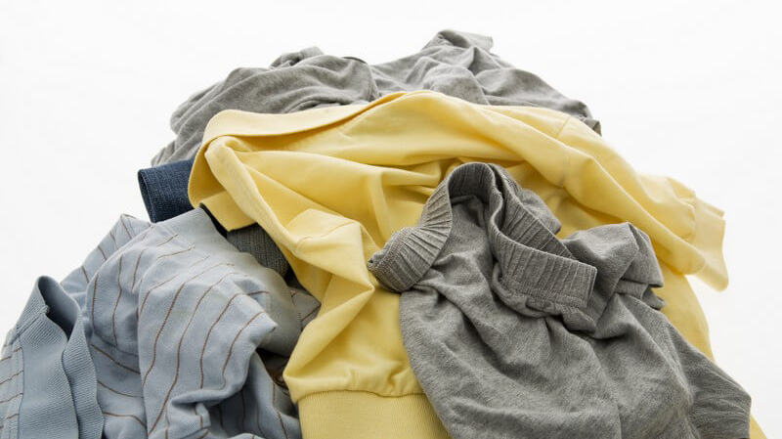
Schmutzwäsche pro Person und Woche
5 – 7 kg

Slide 6
Aufbewahren der Schmutzwäsche
Wo bewahrt ihr eure Schmutzwäsche auf?
Was glaubt ihr, welche Anforderungen müssen diese Behälter erfüllen?

Slide 7
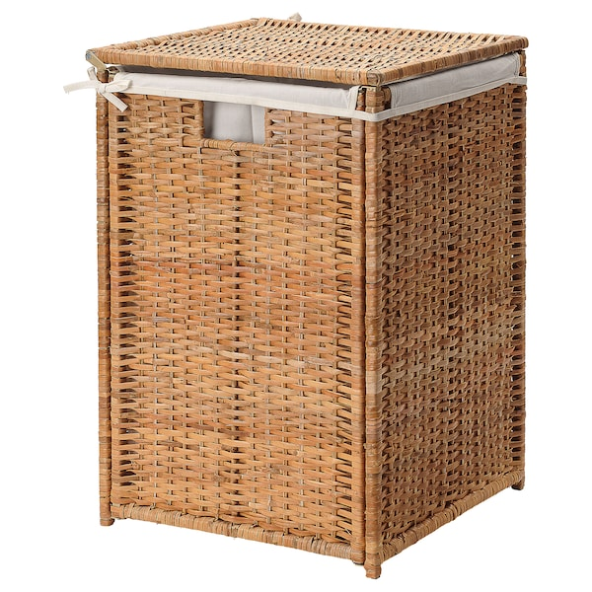
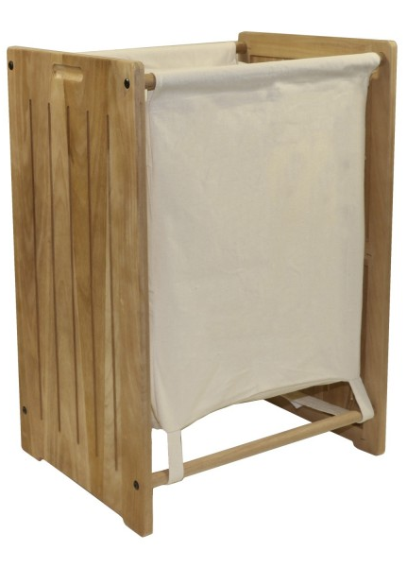
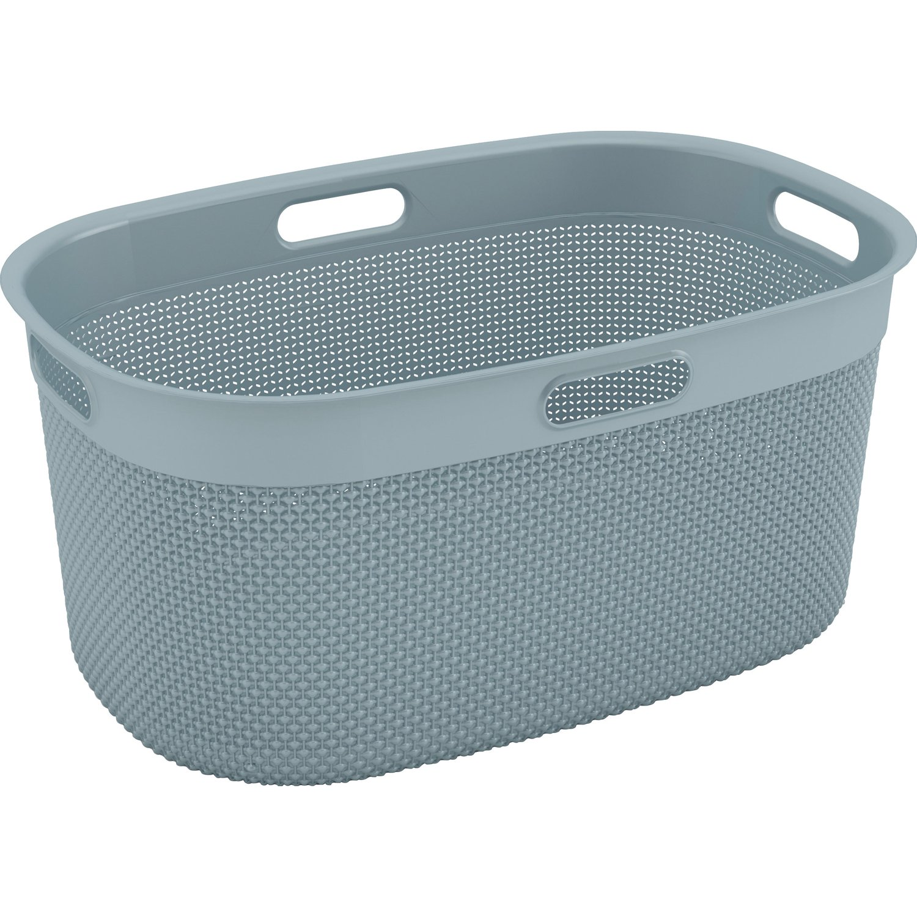
Beispiele

Slide 8
Sortieren der Schmutzwäsche
Kochwäsche
Buntwäsche
Feinwäsche
Wollwäsche

Slide 9
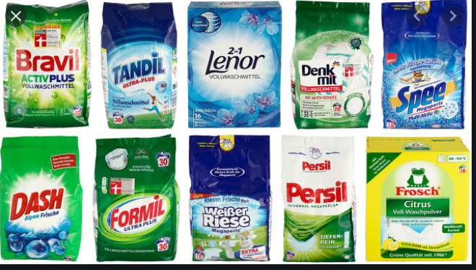
Waschmittel

Slide 10
Waschmittel
Pulver
Tabs
Pods
Flüssig/Gel
https://www.youtube.com/watch?v=8tXetAsE64g

Slide 11
Wovon hängt die Waschmittelmenge ab?
Verschmutzungsgrad
Wasserhärte
Füllmenge

Slide 12
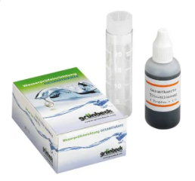
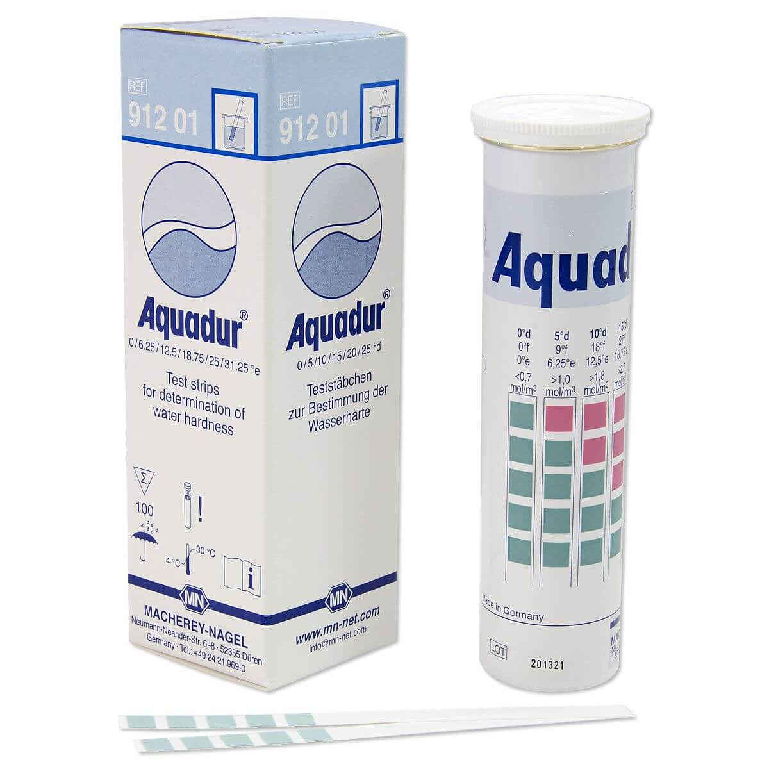
1°dH – deutscher Härtegrad
1g Kalk in 100l Wasser

